Slide 1
산업 빅데이터 분석 실제 최종 발표
정보통신공학전공
2022234004 황인창

Slide 2
데이터
나이, 성별, 흉통 통증 유형, 혈압, 콜레스테롤, 공복 혈당, 심전도 결과, BMI, 최대 심박수, 협심증 유발 가능성, 우울증 여부, 빈혈, 산소 포화도 등이 존재
304명에 대해 개인의 환경에 따른 심장마비 유무 분석 및 예측
출처: Kaggle

Slide 3
분석목적
혈압, 최대 심박수 같은 개인의 환경에 따른 심장마비 여부 분석 및 예측
파이형, 막대형, 꺾은선 등 사용

Slide 4
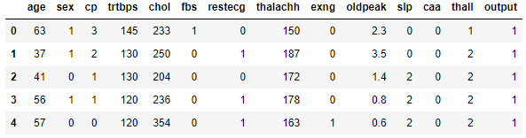

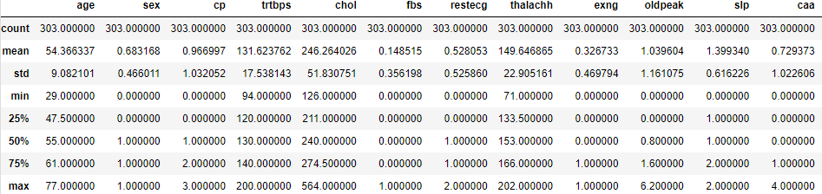
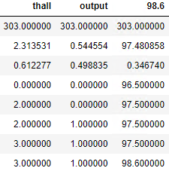
데이터 확인
.head()
.merge()

Slide 5

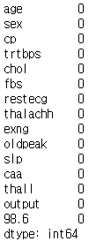
데이터 정제
Null 값 여부 확인
df.columns
df.isnull().sum()

Slide 6
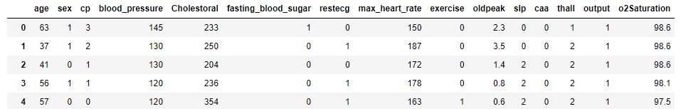
데이터 정제
데이터 columns 이름 변경
변경 전 | 변경 후
98.6 | o2Saturation
trtbps | blood_pressure
chol | Cholestoral
fbs | fasting_blood_sugar
thalachh | max_heart_rate
exng | exercise

Slide 7


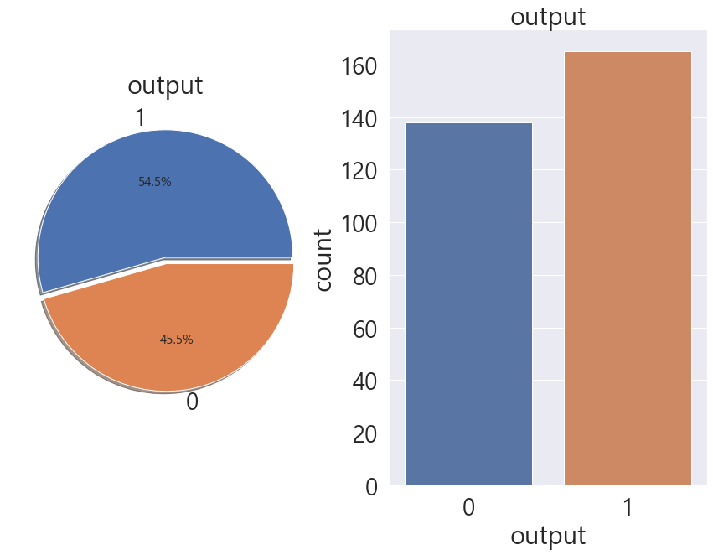
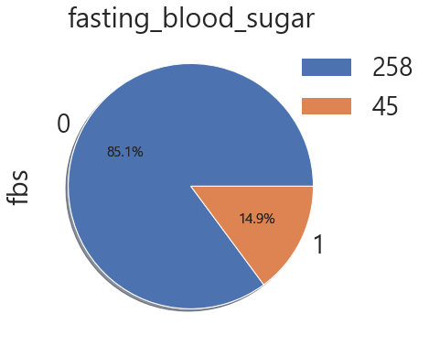
탐색적 데이터 분석
value_counts()를 통한 output, fasting_blood_sugar 값 개수 구하기

Slide 8

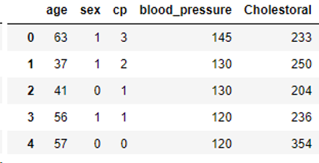
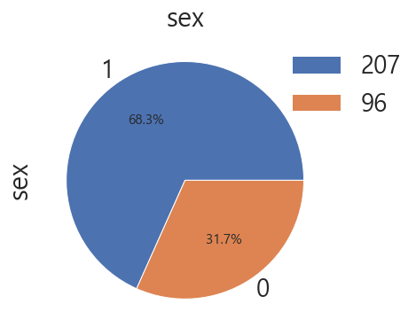
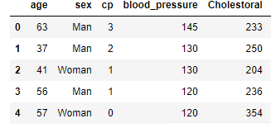
탐색적 데이터 분석
0->Woman, 1->Man

Slide 9



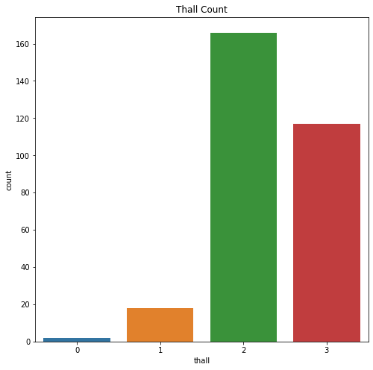
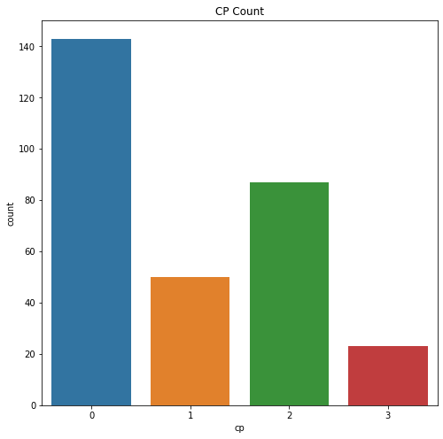
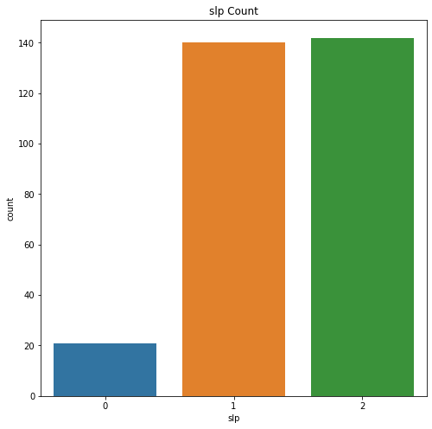
탐색적 데이터 분석

Slide 10
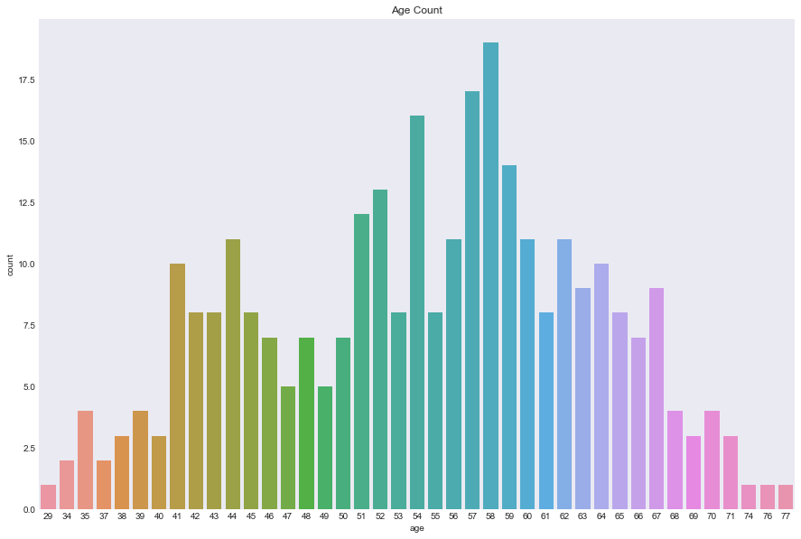
탐색적 데이터 분석

Slide 11
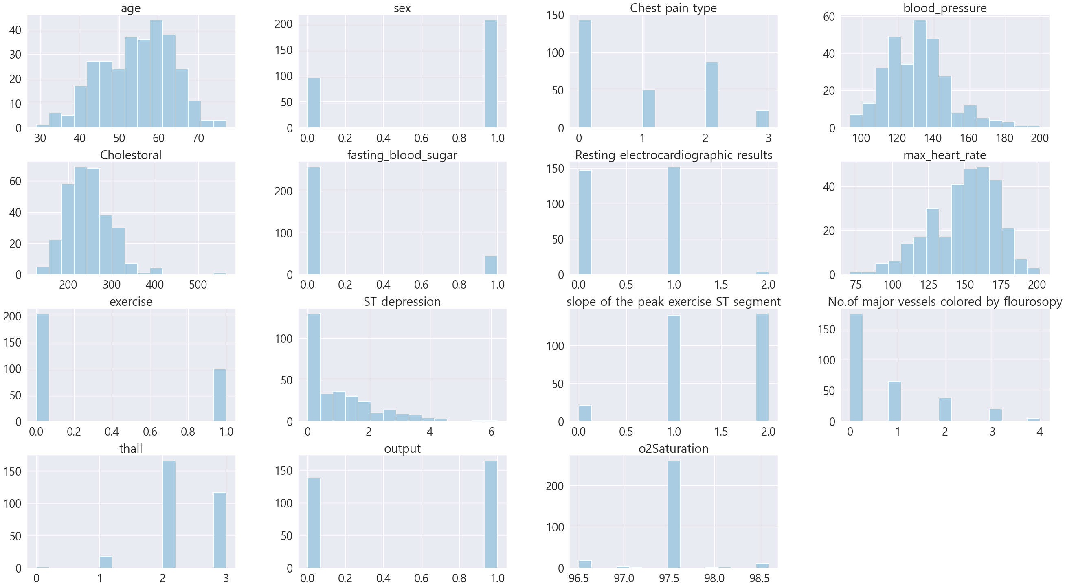

Slide 12
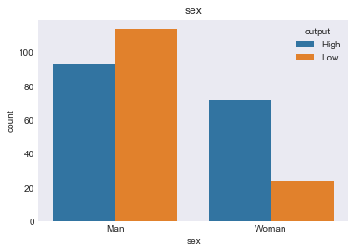
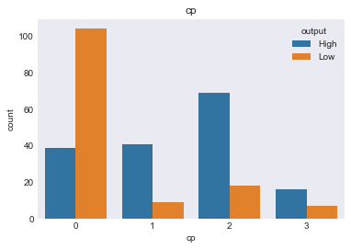
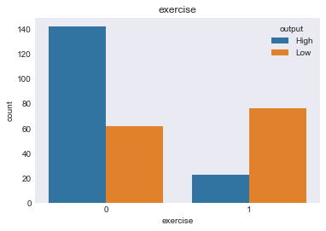
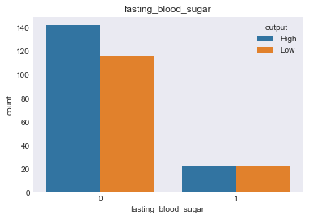
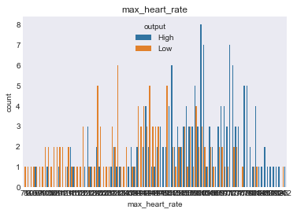
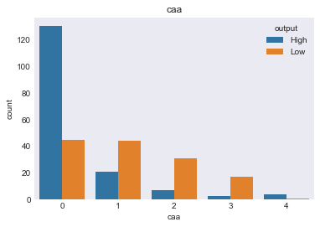
탐색적 데이터 분석
각 column에 따른 output의 확률

Slide 13
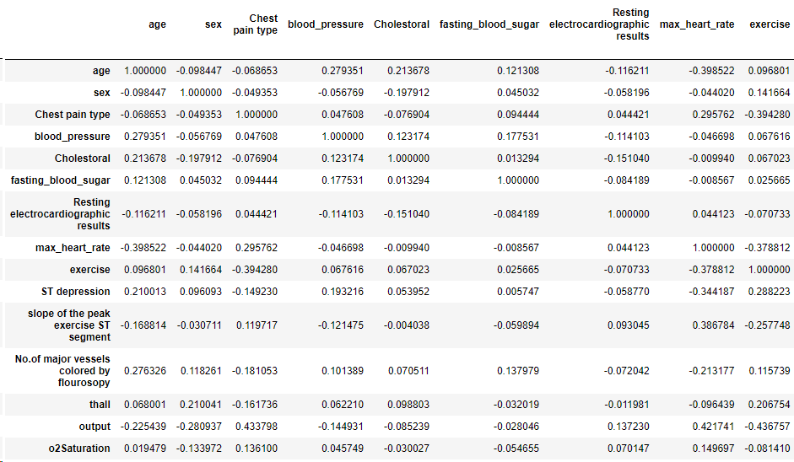
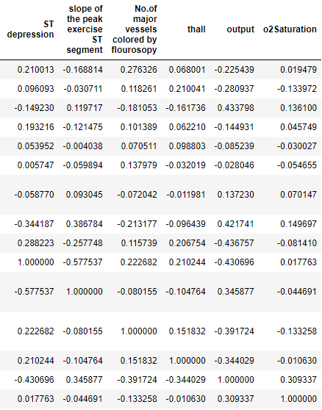
탐색적 데이터 분석
df.corr()

Slide 14
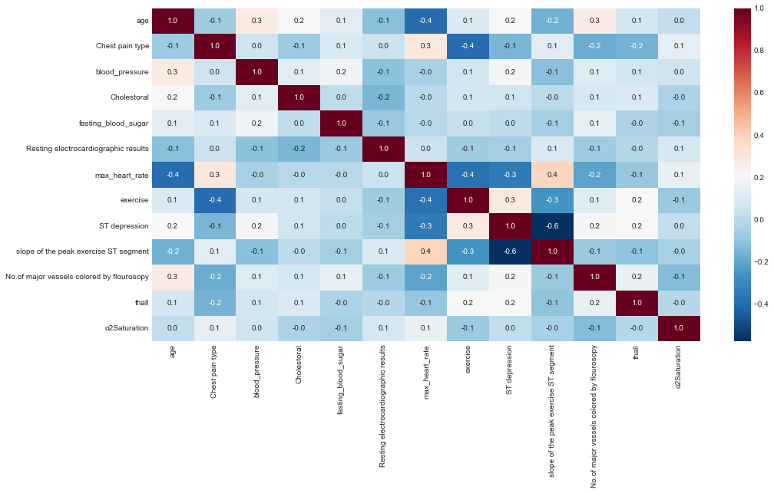
탐색적 데이터 분석 - heatmap

Slide 15
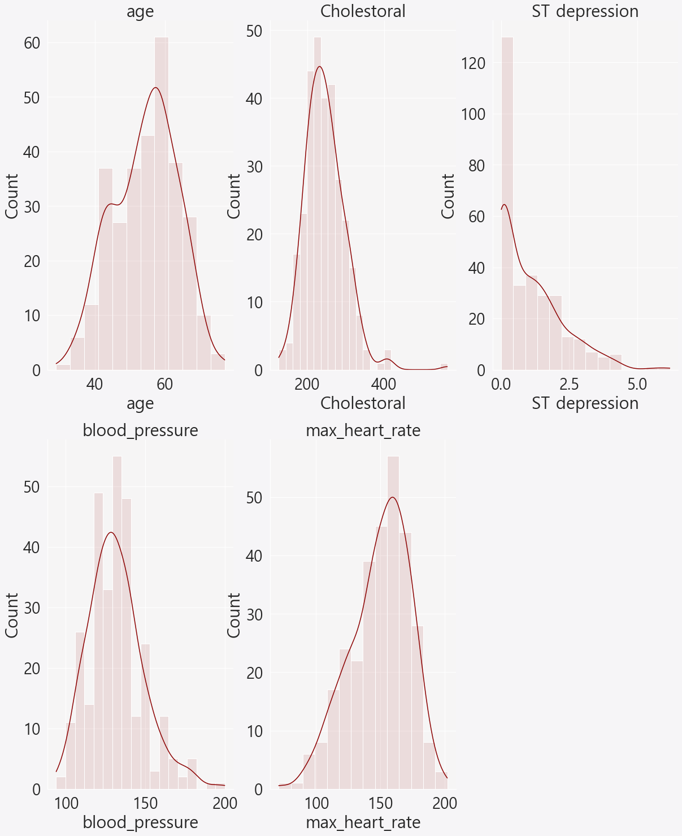
탐색적 데이터 분석 – histplot(numerical data)
Numerical data = age, blood pressure, Cholestoral, max heart rate, ST depression

Slide 16
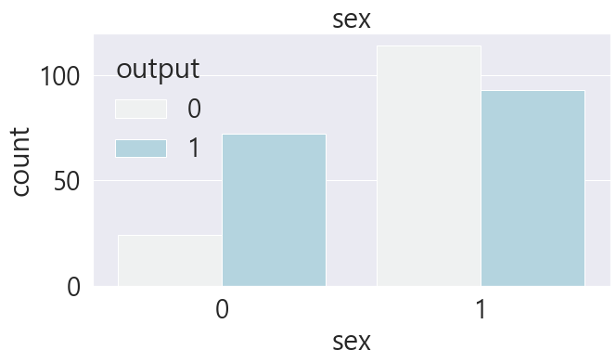
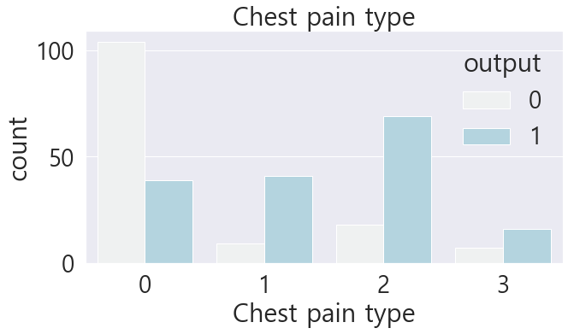
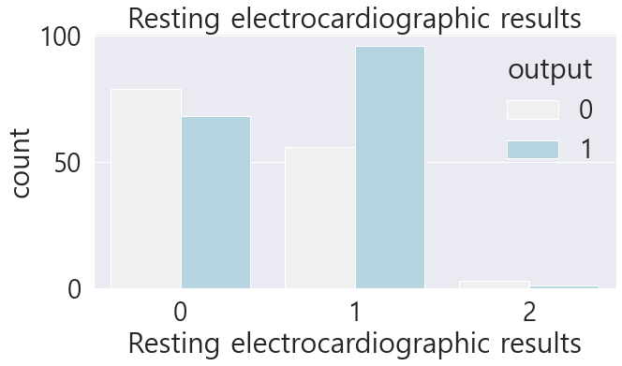
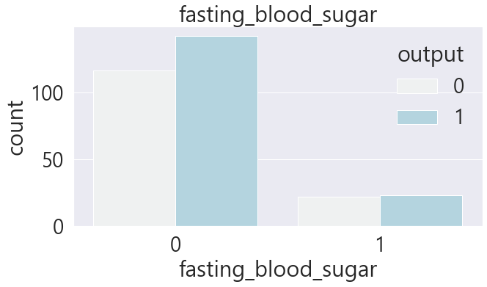
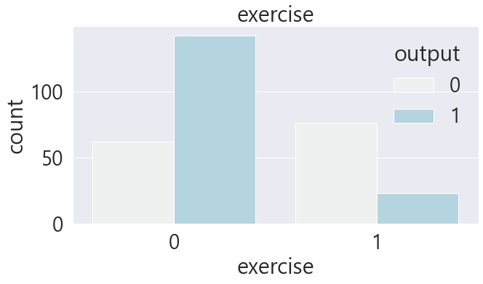
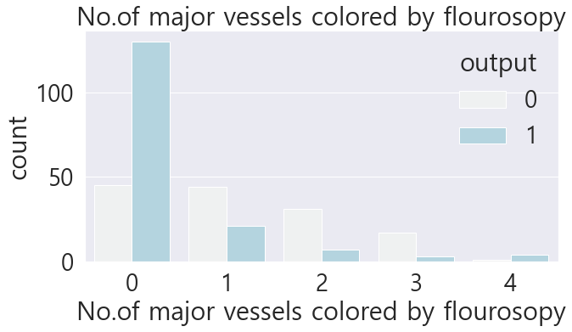
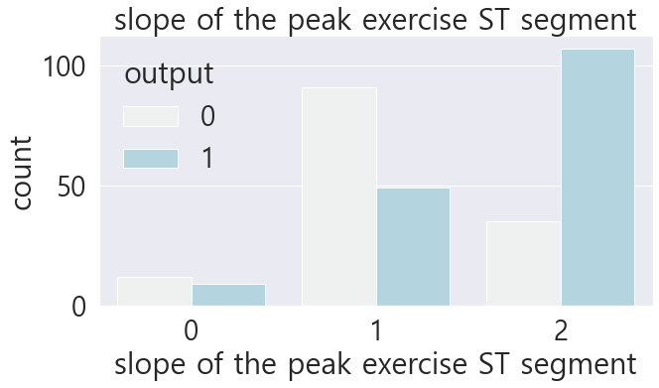
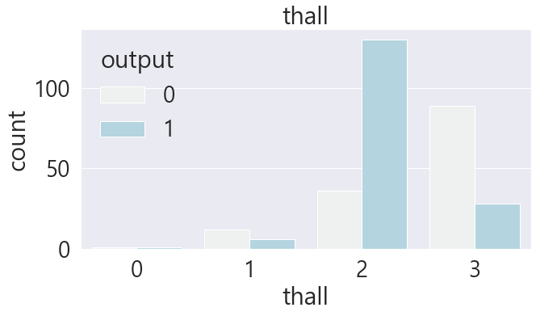
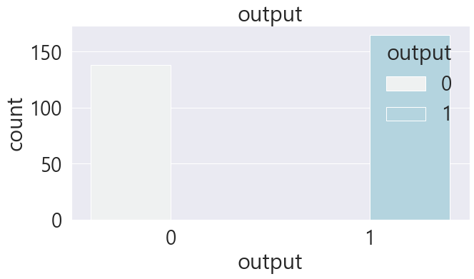
탐색적 데이터 분석 – histplot(categorical data)
Categorical data = sex, Chest pain type, Resting electrocardiographic results, fasting_blood_sugar, exercise, No.of major vessels colored by flourosopy, slope of the peak exercise ST segment, thall, output

Slide 17
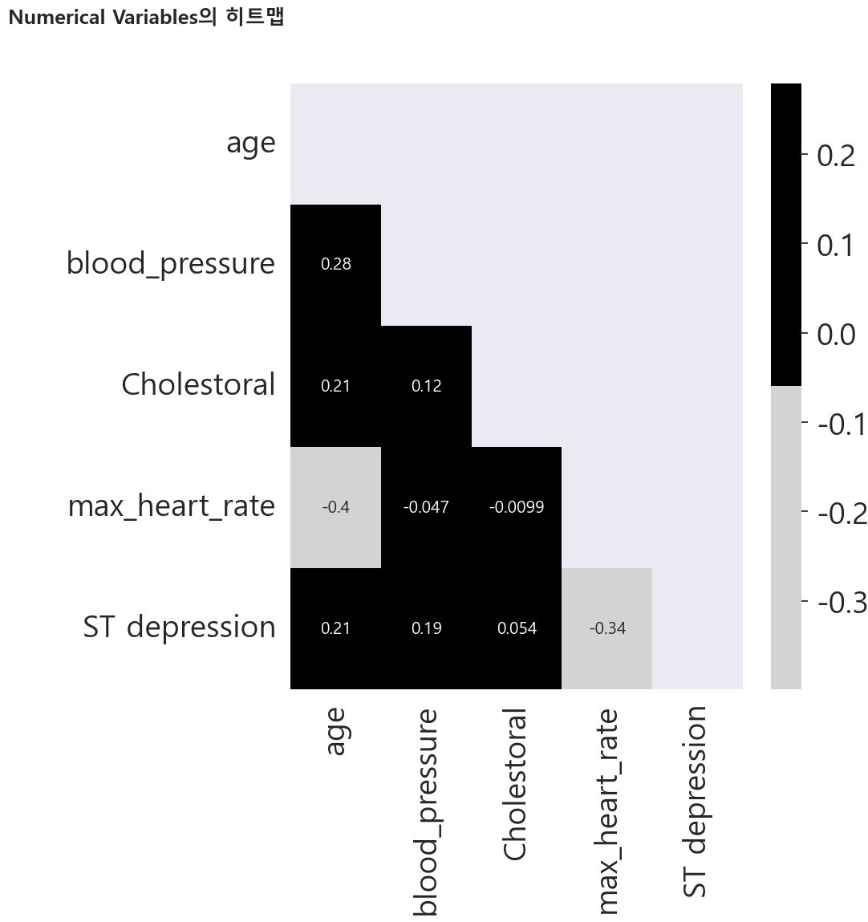
탐색적 데이터 분석 – Heatmap(numerical data)
- 나이-혈압 간의 상관관계가 가장 높음
- 나머지 변수 사이
상관관계가 크지 않음

Slide 18
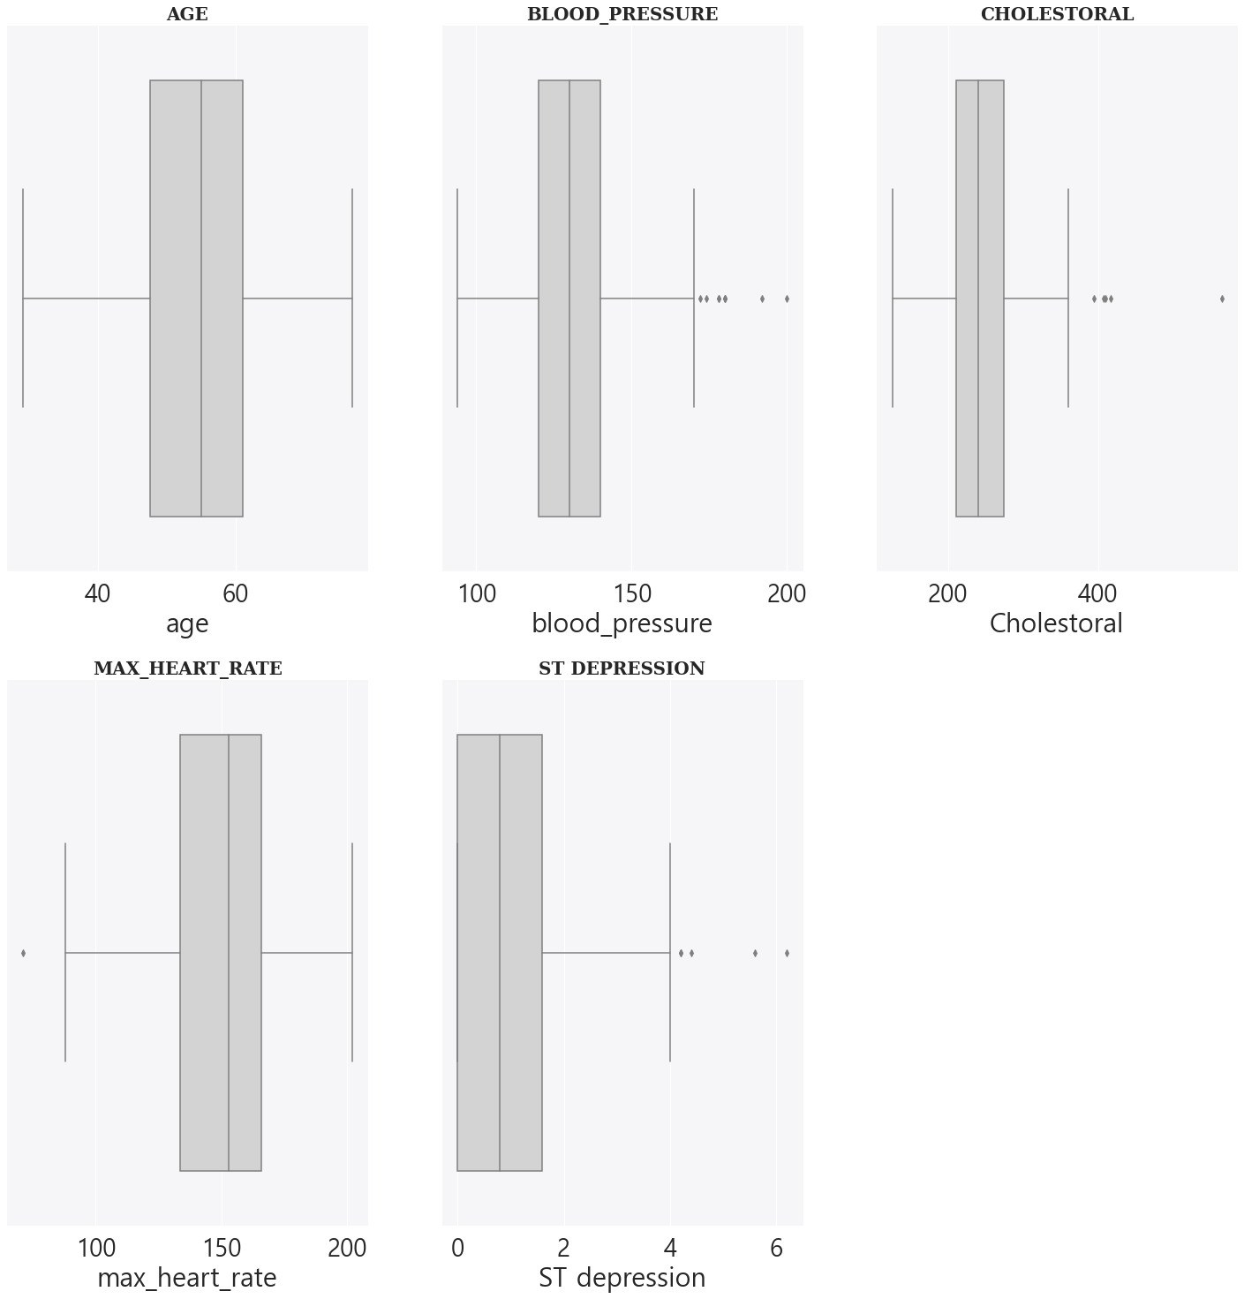
탐색적 데이터 분석 - box plot(numerical data)
Cholesterol , ST Depression, Blood pressure에 이상치 존재
무시 후 진행

Slide 19
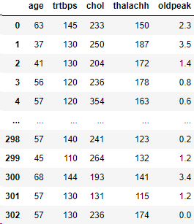
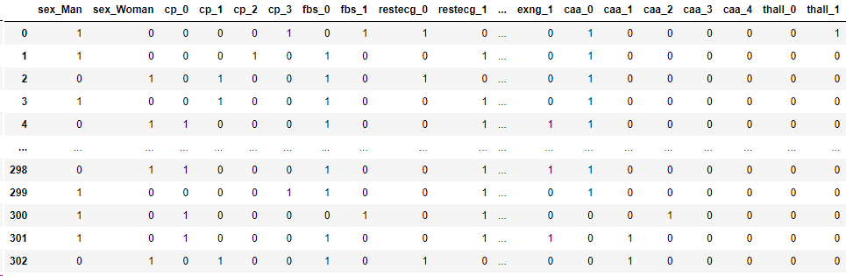
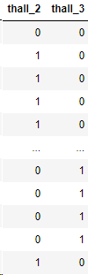
탐색적 데이터 분석
one-hot-encoding(rename 하기 전 데이터의 column name으로 진행)
> categoric data 나누기

Slide 20

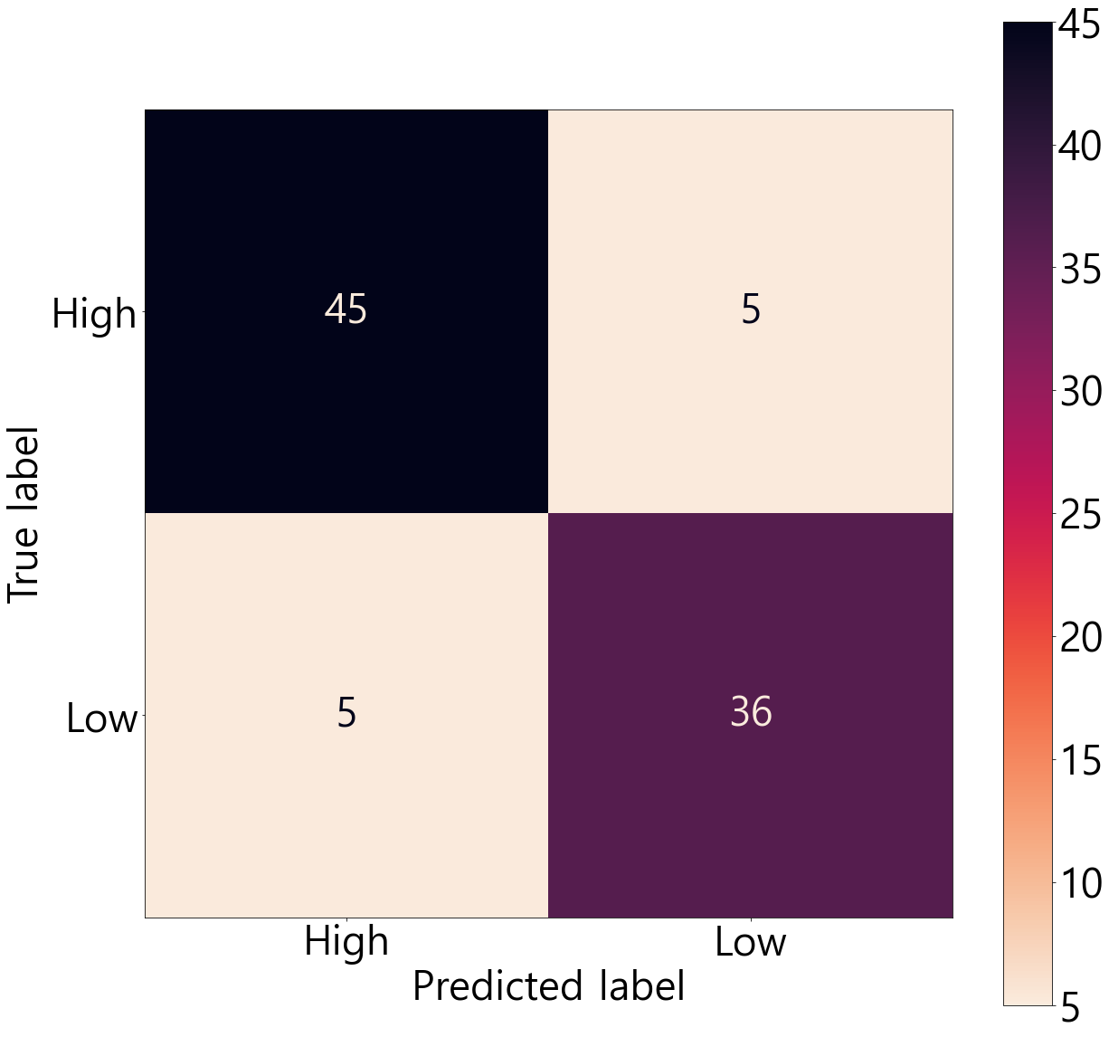
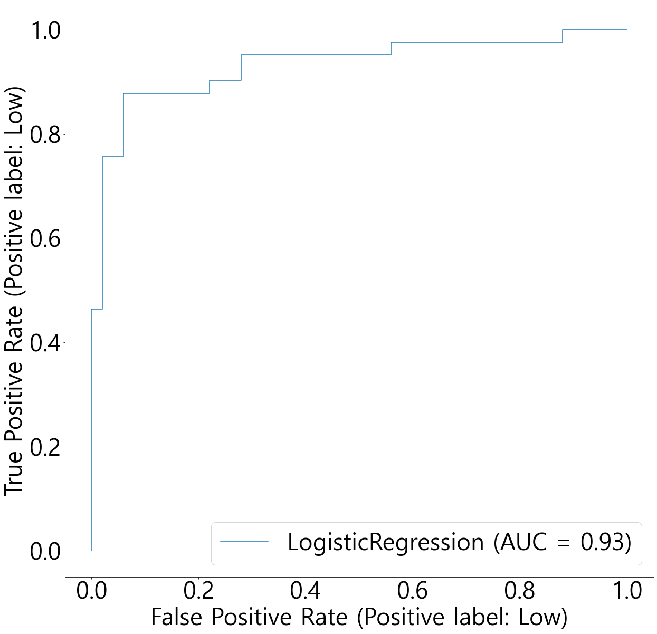
학습 - Logistic Regression (train:test=7:3)

Slide 21

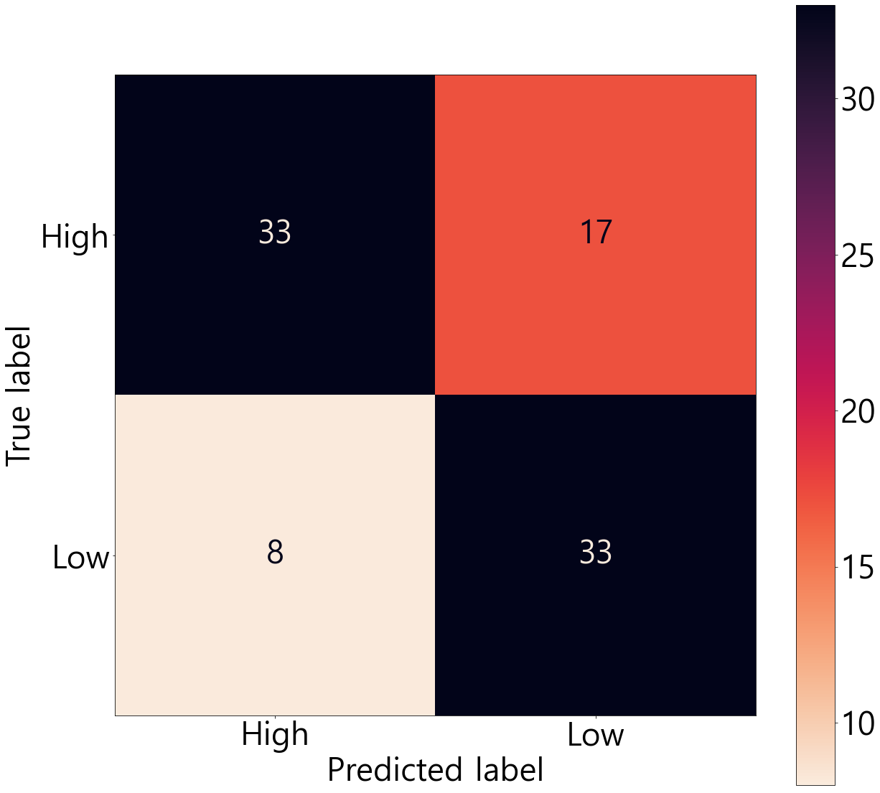
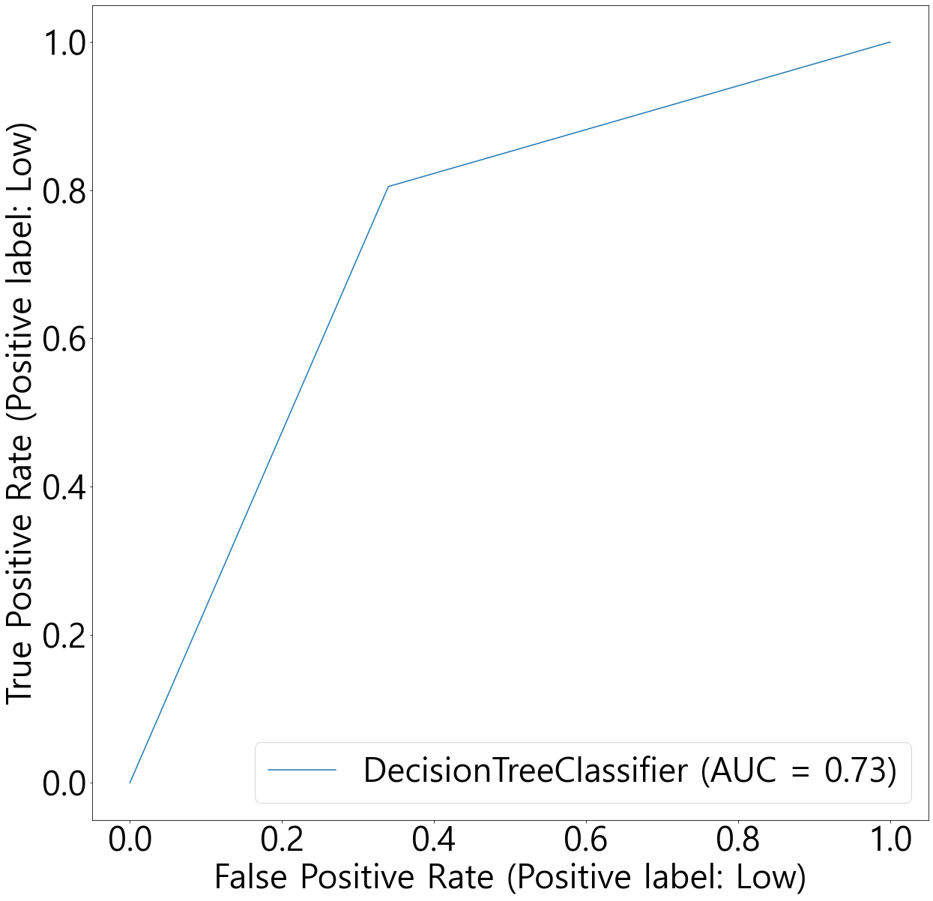
학습 – Decision Tree (train:test=7:3)

Slide 22

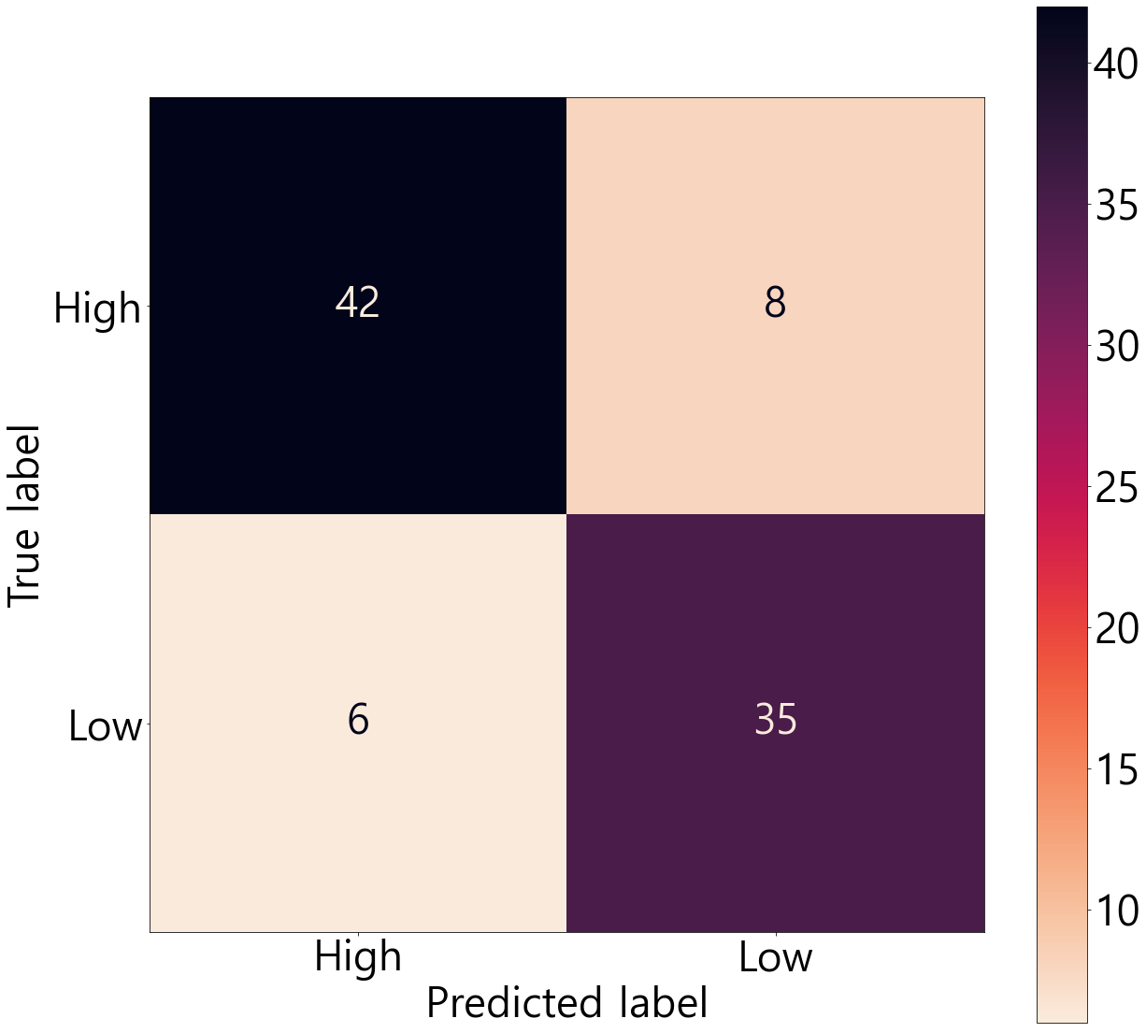
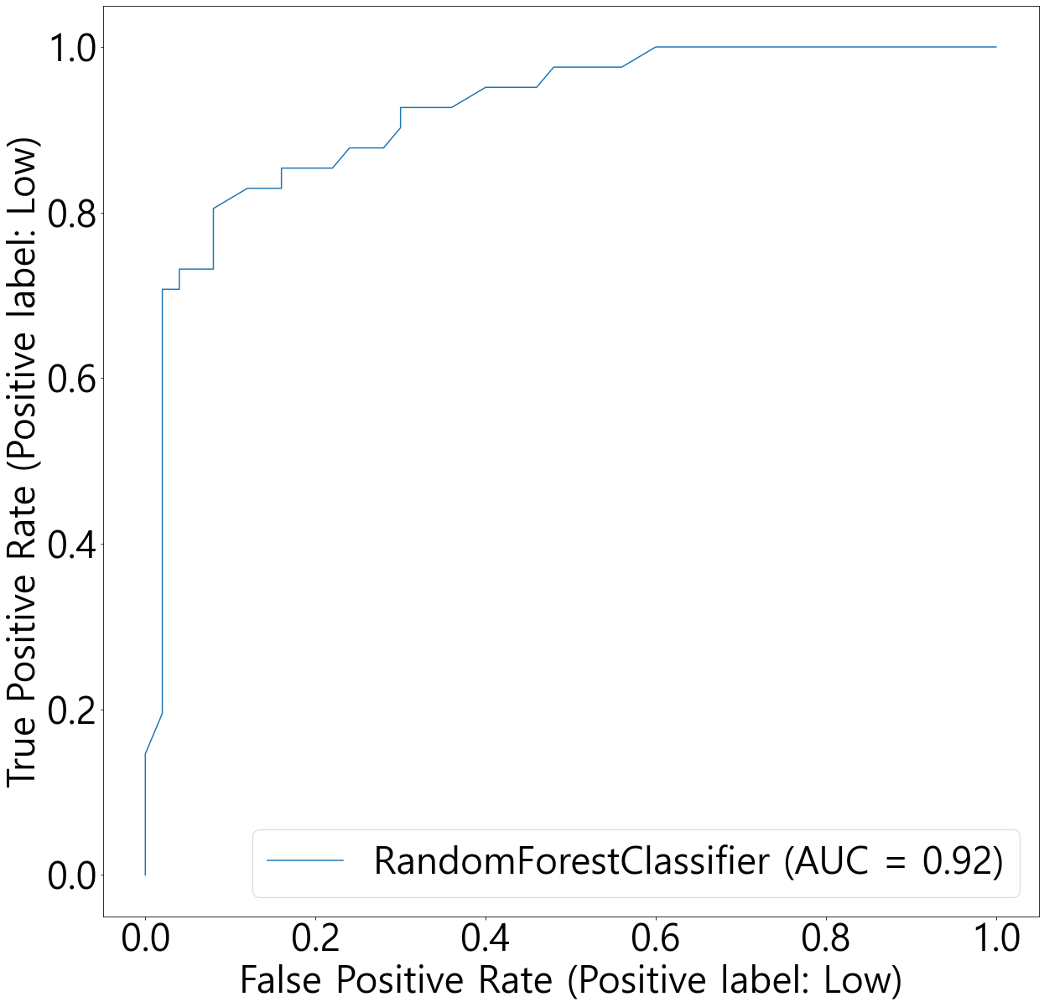
학습 – Random Forest (train:test=7:3)

Slide 23

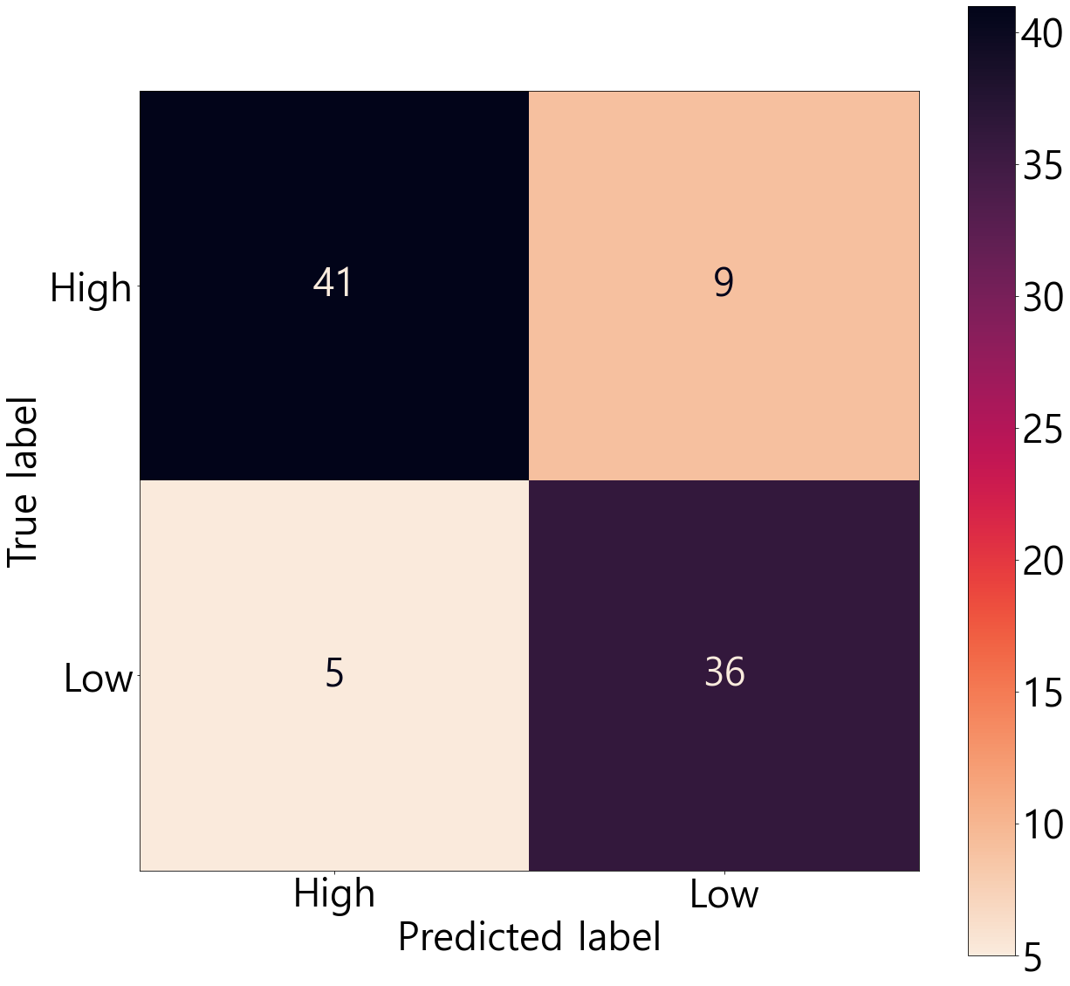
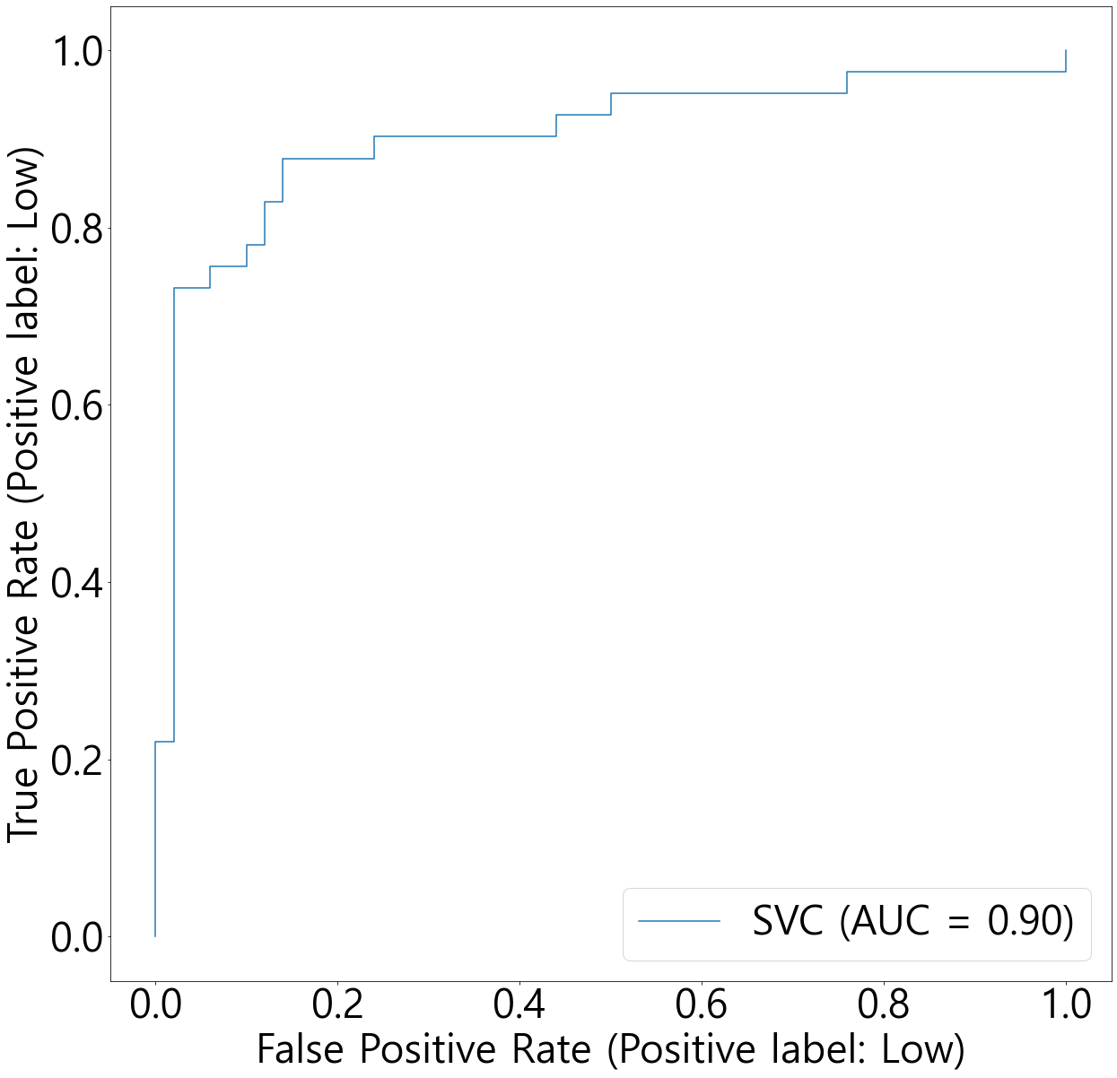
학습 – SVM (train:test=7:3)

Slide 24

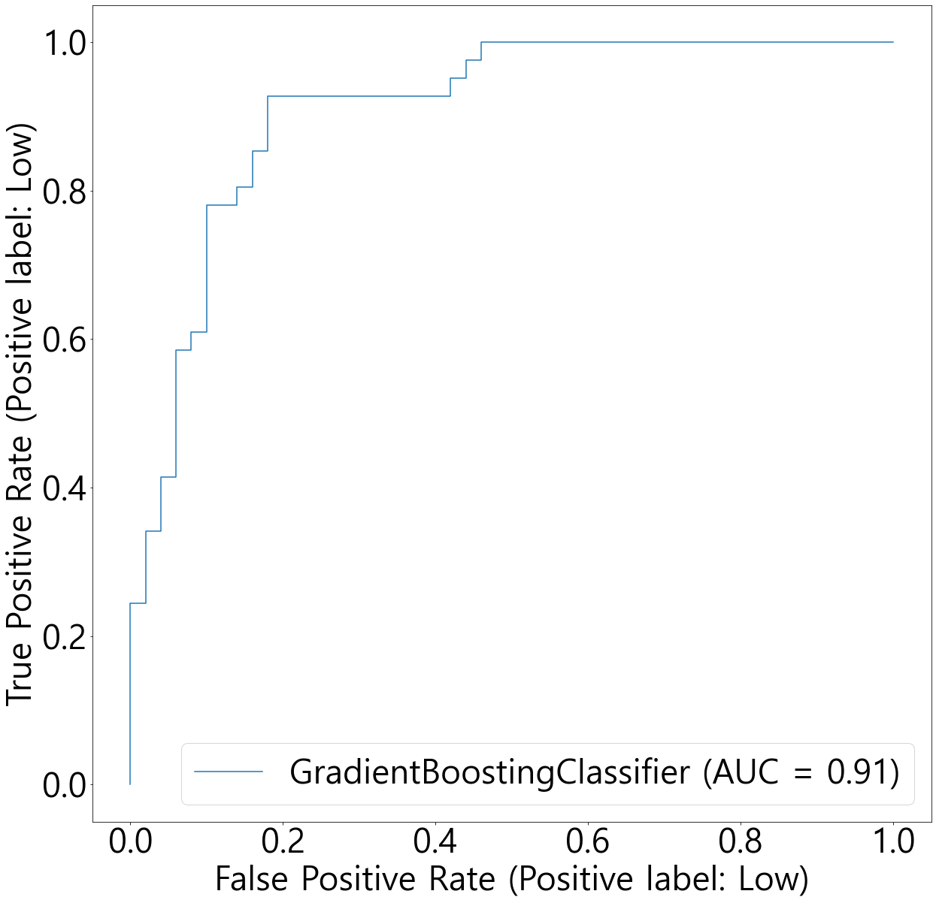
학습 – Gradient Boosting (train:test=7:3)

Slide 25

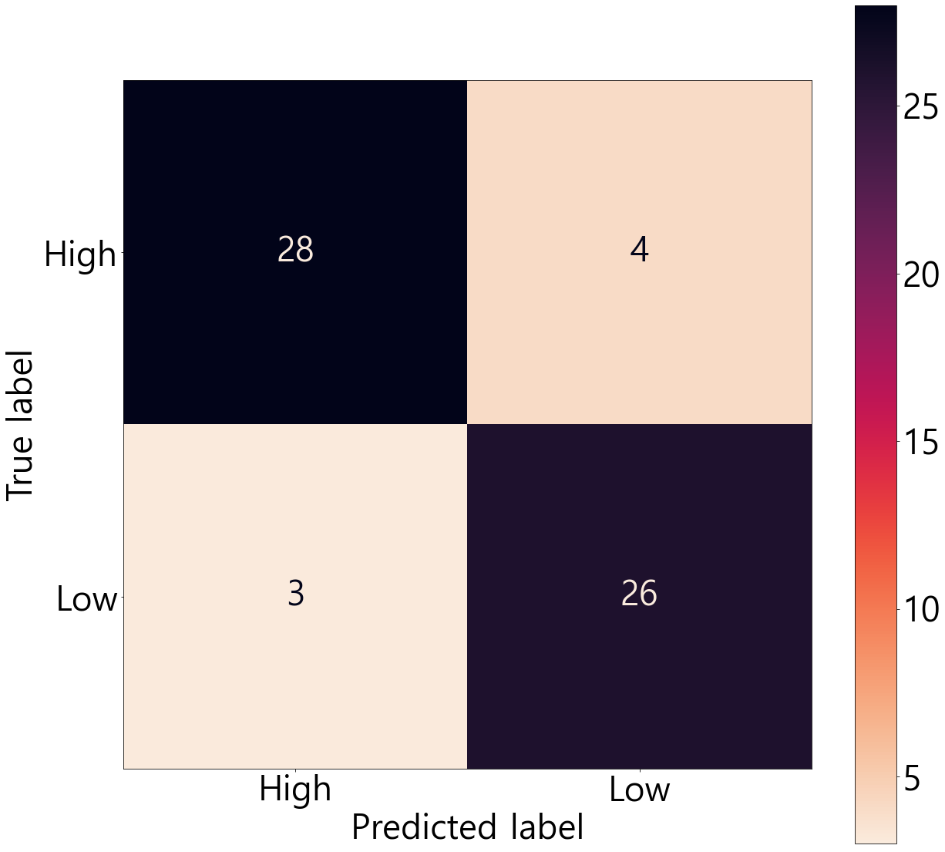
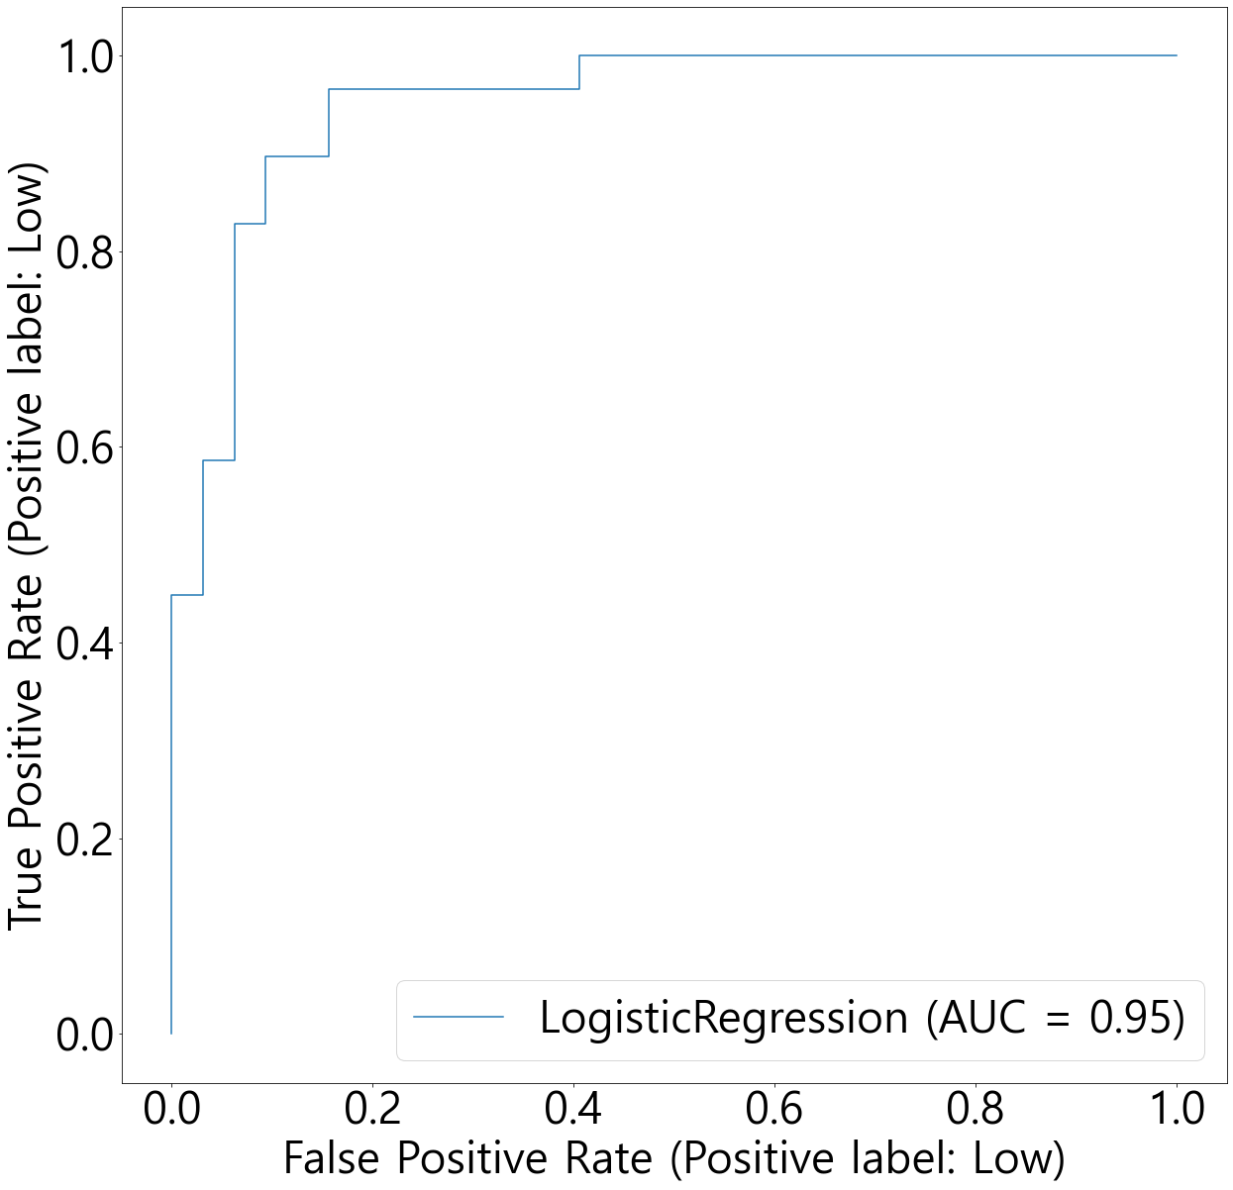
학습 - Logistic Regression (train:test=8:2)

Slide 26



학습 – Decision Tree (train:test=8:2)

Slide 27



학습 – Random Forest (train:test=8:2)

Slide 28



학습 – SVM (train:test=8:2)

Slide 29



학습 – Gradient Boosting (train:test=8:2)

Slide 30




시각화: Decision Tree

Slide 31
분석목적별 분석 결과
Random forest의 결과가 가장 좋고 SVM의 결과가 가장 떨어짐
단위: % | Train : test = 7 : 3 |  | Train : test = 8 : 2
 | Train | Test | Train | test
Logistic regression | 0.89 | 0.89 | 0.86 | 0.89
Decision tree | 1.0 | 0.73 | 1.0 | 0.80
Random forest | 1.0 | 0.85 | 1.0 | 0.85
Support vector machine | 0.92 | 0.85 | 0.66 | 0.69
Gradient boosting | 1.0 | 0.85 | 0.99 | 0.85

Slide 32
감사합니다

